Slide 1
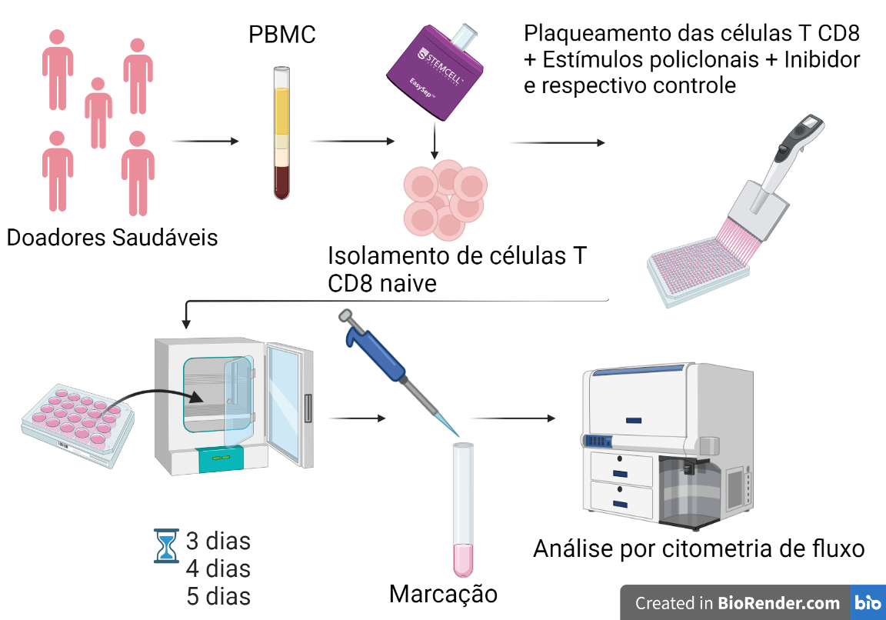
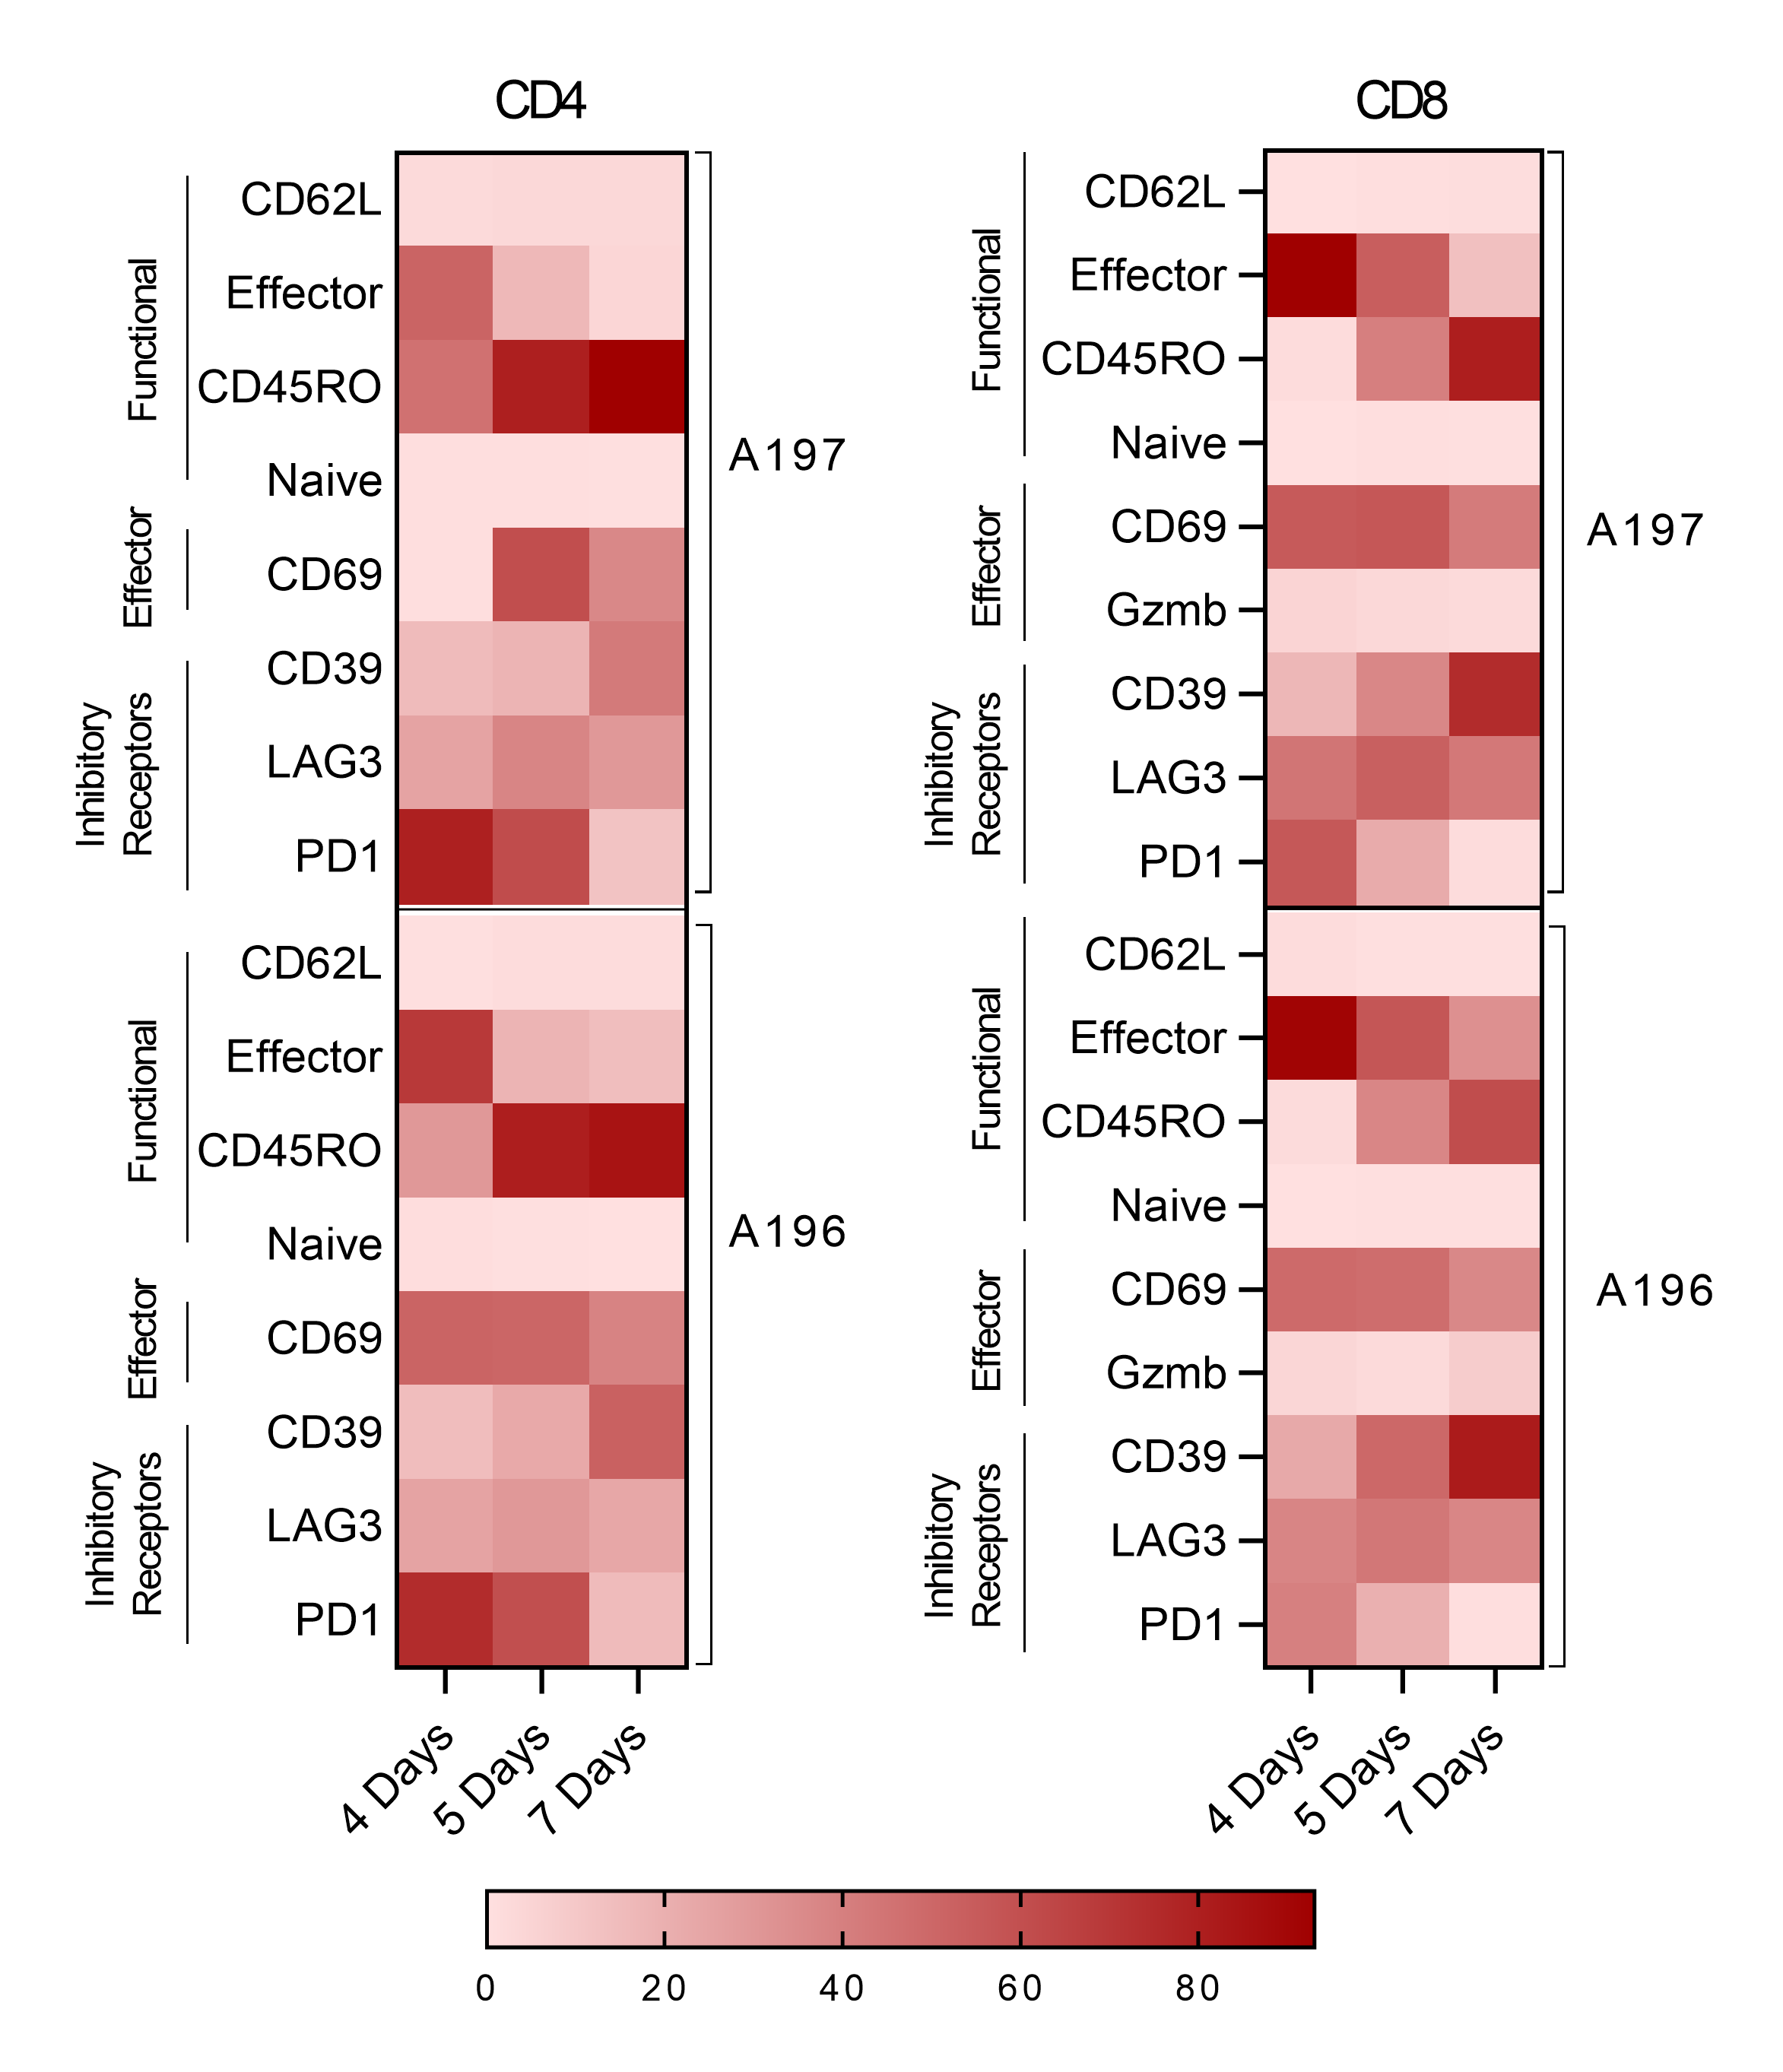
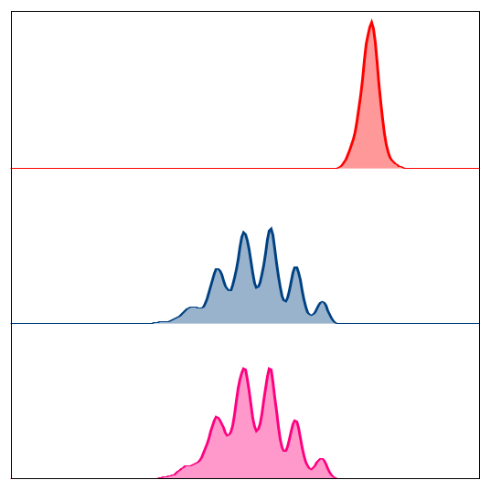
Encontro de Ciência e Inovação 2023
Papel da Metil-transferase SUV420H1/H2 Na Modulação In Vitro de Linfócitos T CD8 Humanos
Rondinelli A.¹; Carvalho, M. L. R.¹; Hajdu, K. L.²; Andrade, C.O² Pereira, P. H. B.¹; Vitiello, G. A. F.¹; Kinker, G. S.¹; Gusmão, A. F.¹ ; Piccin, M. P. C.¹; Araujo, E. V. O.¹; Chaves, A. S.¹ Lima, V.C ¹ ; Bonamino, M. H.²; Medina, T. S.¹
¹ Laboratório de Imuno-oncologia, A. C. Camargo Cancer Center; ² Instituto Nacional de Câncer (INCA)
INTRODUÇÃO
RESULTADOS
Os linfócitos T CD8 são as principais células envolvidas com a eliminação tumoral através de mecanismos citotóxicos. Além disso, os linfócitos T CD8 produzem mediadores inflamatórios, como IFN-γ e TNF-α, que amplificam a inflamação local e favorecem a eliminação do tumor. No microambiente tumoral (MaT), os linfócitos T CD8 estão normalmente disfuncionais e, portanto, não conseguem produzir adequadamente os mediadores inflamatórios necessários para a destruição das células tumorais. Tendo isso em vista, estratégias capazes de reprogramar e ativar corretamente os linfócitos T CD8 disfuncionais presentes no MaT são fundamentais para o controle tumoral. Uma estratégia bastante promissora é a utilização de reguladores epigenéticos capazes de reprogramar o epigenoma celular transitoriamente, a fim de retomar o estado funcional dos linfócitos T CD8, induzindo potente atividade antitumoral. Um alvo bastante relevante do ponto de vista clínico é a metiltransferase SUV420H1/H2, cuja ação promove a di- e a trimetilação da lisina 20 na histona 4 (H4K20me2 e H4K20me3). Sendo assim, modularemos o epigenoma de células T CD8 humanas utilizando o inibidor da metiltransferase SUV420H1/H2 in vitro como estratégia para potencializar a sua resposta citotóxica antitumoral. Também caracterizaremos se a inibição de SUV420H1/H2, modula a resposta funcional in vitro de células CAR-T humanas;
1.A
1.B
1.C
Figura 1. A- Avaliação da expressão de marcadores de ativação e mediadores inflamatórios em células T CD8 tratadas com A196 e seu controle A197, por citometria de fluxo (n=3). B- Análise por distribuição geral das células analisadas em um espaço bidimendional (tSNE) das células mantidas em cultura por 4 dias. C- Análise da concentração de citocinas no sobrenadante de cultura por CBA (n=2).
A197
A196
CD25
GzB
Figura 2. A- Expressão de marcadores de exaustão em células T CD8 tratadas com inibidor e seu respectivo controle. B, C- Ensaio de proliferação celular medido pela diluição de CTV realizado em 7 dias de cultura (n=3).
Figura 3. A- Análise de Heatmap mostrando a expressão média dos marcadores em células T CAR⁺CD4⁺ e T CAR⁺CD8⁺ tratada com inibidor e seu respectivo controle. B- Análise de CD69 e granzima B em células T CAR⁺CD4⁺ e T CAR⁺CD8⁺. C- Ensaio de morte celular utilizando células CAR T tratadas com inibidor e seu respectivo controle em diferentes proporções de células CAR T e células tumorais (n=2).
METODOLOGIA
CD69
IFN-γ
2.A
2.B
3.A
3.B
3.C
CONCLUSÃO
2.C
Com base nos resultados apresentados, podemos concluir que o tratamento com o inibidor A196 foi capaz de potencializar função citotóxica de linfócitos T CD8 ao aumentar a produção de granzima B. O tramento também se mostrou eficaz para potencialização de produção de IFN-g. O tratamento de células CAR T com o inibidor A196 também se mostrou eficaz ao potencializar a capacidade de morte por células tratadas.

